Slide 1
POPRAWA JAKOŚCI
POWIETRZA WE WROCŁAWIU

Slide 2
WROCŁAW na tle
RAPORT NIK
Najbardziej zanieczyszczone miasta
w poszczególnych województwach
pod względem poziomów PM10
odnotowanych w 2017 r.
POZIOM DOPUSZCZALNY:
– stężenie średnioroczne 40 µg/m³
– stężenie dobowe 50 µg/m³
nie więcej niż 35 dni w ciągu roku
kalendarzowego

Slide 3
WROCŁAW na tle
Liczba dni w ciągu roku
z przekroczeniem dopuszczalnego
stężenia dobowego PM10
Dopuszczalna liczba dni
z przekroczeniem dopuszczalnego
stężenia dobowego PM10 – 35 dni
Liczba dni z przekroczeniem dopuszczalnego stężenia dobowego PM10 w 2019 roku – 25 dni

Slide 4
Struktura emisji
niska emisja
60%
emisja komunikacyjna
15%
emisja napływowa
25%
ŹRÓDŁO: Opracowanie „Jakość Powietrza we Wrocławiu”, prof. Jerzy Zwoździak, mgr inż. Małgorzata Paciorek, Wrocław 2018

Slide 5
Uchwała antysmogowa

Slide 6
Diagnoza
Badania Politechniki Wrocławskiej
Analiza dotychczasowych działań
Badania jakościowe
Wnioski z analiz i badań
Baza dla produktu
Oczekiwania i potrzeby
Korzyści
ułatwienia
programy
dopłaty

Slide 7
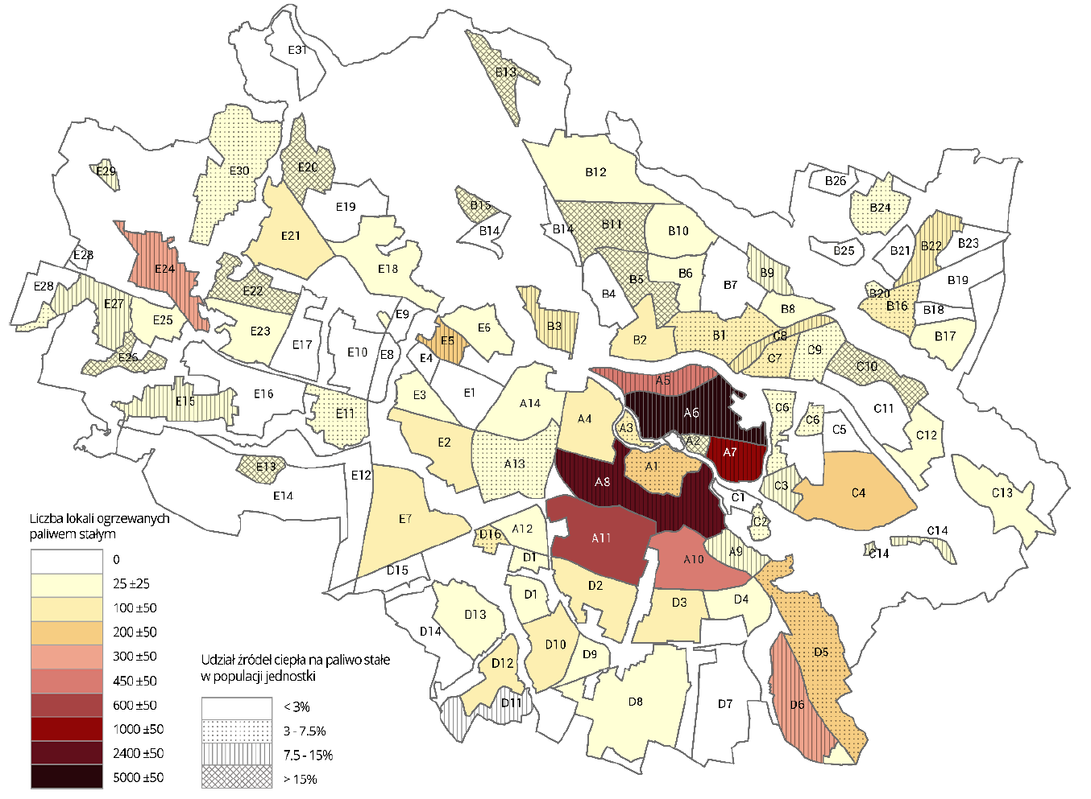
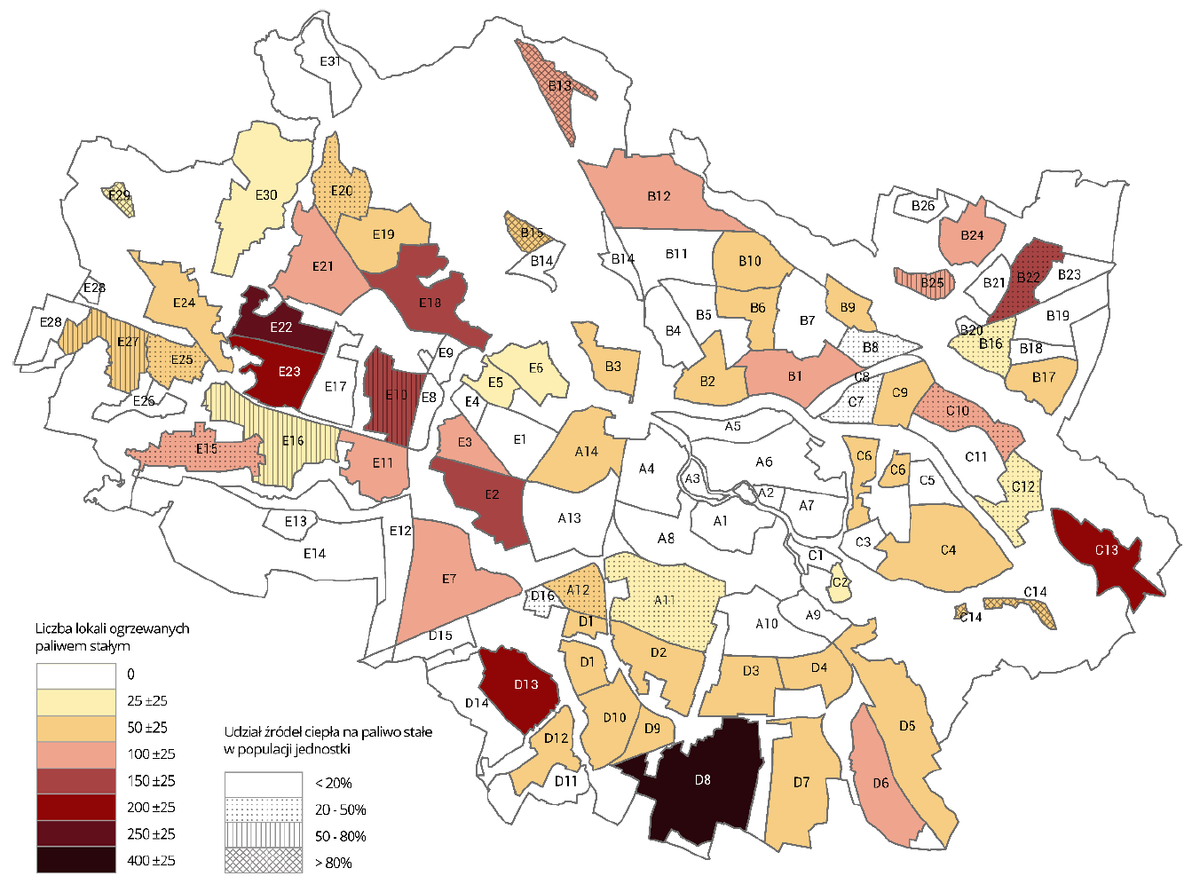
Politechnika Wrocławska raport
Gęstość źródeł ciepła na paliwo stałe w jednostkach urbanistycznych Wrocławia
Mapa dla źródeł ciepła w lokalach mieszkalnych
w budynkach wielorodzinnych.
Mapa dla źródeł ciepła w lokalach mieszkalnych
w domach jednorodzinnych.

Slide 8
Cele do 2024 r.
likwidacja wszystkich pieców pozaklasowych w miejskim zasobie komunalnym – ponad 10 000 lokali
wsparcie dla właścicieli 8 000 lokali w likwidacji pieców
przeprowadzenie podstawowej termomodernizacji kamienic gminnych
poprawa jakości powietrza we Wrocławiu

Slide 9
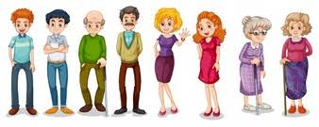
Program Zmień Piec – założenia
kompleksowy
maksymalna korzyść dla mieszkańca
wsparcie dla mieszkańca
zgodny z zapisami uchwały antysmogowej

Slide 10
Program Zmień Piec – narzędzia
Kawka Plus / Termo Kawka
Likwidacja pieców w zasobie 100% komunalnym
Zwolnienia i ulgi z czynszu dla mieszkańców
Lokalny Program Osłonowy

Slide 11
Program Zmień Piec – narzędzia
Nawet do 20 tys. zł dopłaty

Slide 12
Program Zmień Piec – narzędzia
Nowa Kawka Plus cel zmiany
dostosowanie uchwały dotacyjnej do zapisów uchwały „antysmogowej”
wsparcie mieszkańców w wymianie systemu ogrzewania
zmobilizowanie mieszkańców do szybszej wymiany pieców na paliwa stałe poprzez wprowadzenie nowego systemu dofinansowania
likwidacja pieców zasilanych paliwami stałymi, również użytkowanych zamiennie ze źródłami niskoemisyjnymi

Slide 13
Program Zmień Piec – narzędzia
BEZ LIMITU ZGŁOSZEŃ
NO LIMIT
Każdy wniosek będzie zrealizowany
Nowa Kawka Plus bez wkładu własnego
Dofinansowanie 100% nawet do 15 tys. zł
• Rok 2020 – 15 tys. zł
• Rok 2021 – 15 tys. zł
• Rok 2022 – 12 tys. zł
• Rok 2023 – 10 tys. zł
• Rok 2024 – 8 tys. zł
70%
do 12 tys. zł

Slide 14
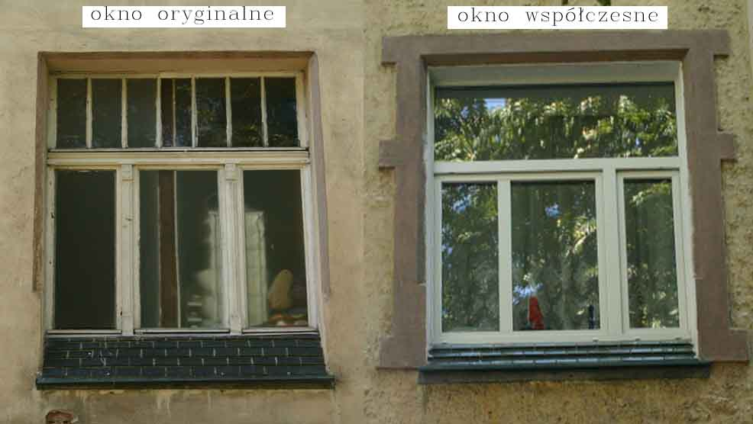
Program Zmień Piec – narzędzia
Nowy program Termo Kawka
idea programu
zmniejszenie strat ciepła w mieszkaniach i domach → spadek zużycia paliw grzewczych → mniejsza emisja spalin na terenie Wrocławia
zachęta do wymiany pieca
krosnowych
ościeżnicowych
skrzynkowych
zespolonych

Slide 15
Program Zmień Piec – narzędzia
Nowy program Termo Kawka
Dotacje do wymiany starych, nieszczelnych drewnianych okien
zewnętrznych, które są jednym z powodów strat ciepła.
W latach 2020 – 2024 mieszkańcy mogą wnioskować po środki
na wymianę starej stolarki okiennej. Można będzie pozyskać
fundusze na 100% poniesionych kosztów, nawet do 5 tys. zł
(nie więcej niż 1 tys. zł na wymianę jednego okna).
Z dotacji mogą skorzystać wszyscy mieszkańcy, którzy w przeszłości
wymienili piece w ramach programu Kawka i Kawka Plus oraz ci,
którzy dopiero zamierzają wymienić piec.

Slide 16
Program Zmień Piec – narzędzia
Nawet do 20 tys. zł dopłaty

Slide 17
Program Zmień Piec – narzędzia
Likwidacja w zasobie 100% komunalnym
Systemowa wymiana ogrzewania
Poinformowanie mieszkańców
i przedstawienie harmonogramu
wymiany źródeł ogrzewania
Likwidacja pieców + prace
w ramach Podstawowego Pakietu
Termomodernizacyjnego
Zadanie koordynuje Rafał Guzowski
– Pełnomocnik Prezydenta ds. Wymiany Źródeł Ogrzewania

Slide 18
Program Zmień Piec – narzędzia
Zwolnienia i ulgi z czynszów dla likwidujących piec w lokalach komunalnych we własnym zakresie
Oszczędności
około 15 tys. zł do 2025 r.
Zwolnienie z czynszu na okres maksymalnie 2 lat (do 31 grudnia 2022 r.)
+ 50% ulgi w czynszu do końca 2025 r.

Slide 19
Program Zmień Piec – narzędzia
Lokalny Program Osłonowy
W ramach dopłaty do rachunków, po zmianie systemu
ogrzewania, można otrzymać nawet do 4 tys. zł rocznie.
Poszerzony zostaje zakres osób mogących skorzystać
z programu, o osoby zmieniające piec na ogrzewanie
elektryczne nieakumulacyjne.

Slide 20
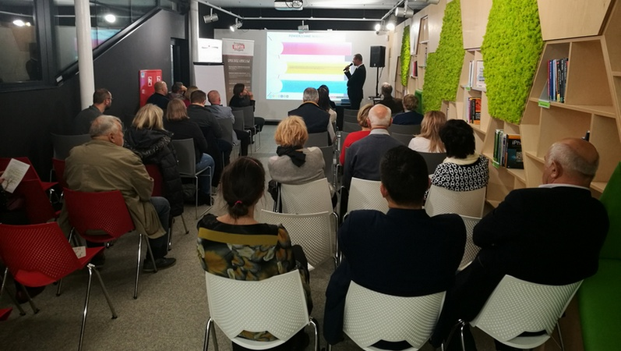
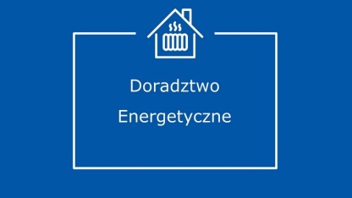
Narzędzia – kampania informacyjno-edukacyjna
Informacja dlaczego warto wymienić PIEC
Informacja o tym, jakie są wady, zalety i koszty każdego systemu grzewczego
Informacja, krok po kroku, co należy zrobić aby wymienić PIEC na ekologiczny system grzewczy
Informacja w jaki sposób uzyskać dofinansowanie na wymianę PIECA
Informacja ile i kiedy można uzyskać zwrot kosztów za ogrzewanie po zlikwidowaniu PIECA
Spotkania z mieszkańcami, którzy mają PIEC
platforma informacyjno-edukacyjna „Zmień PIEC”
Współpraca z zarządcami administratorami budynków, Radami Osiedla, organizacjami i stowarzyszeniami a także Radnymi
Departament Zrównoważonego Rozwoju

Slide 21
Narzędzia – kampania informacyjno-edukacyjna
Obszar osiedla Kleczków
Spotkanie inaugurujące cykl spotkań na osiedlu Kleczków: 10 stycznia 2020 r.
Miejsce spotkań:
Szkoła Podstawowa nr 74, Kleczkowska 2,
50-227 Wrocław
Zaproszenie:
poprzez szkołę wszystkich rodziców dzieci, Radę Osiedla oraz przez ogłoszenia parafialne.

Slide 22
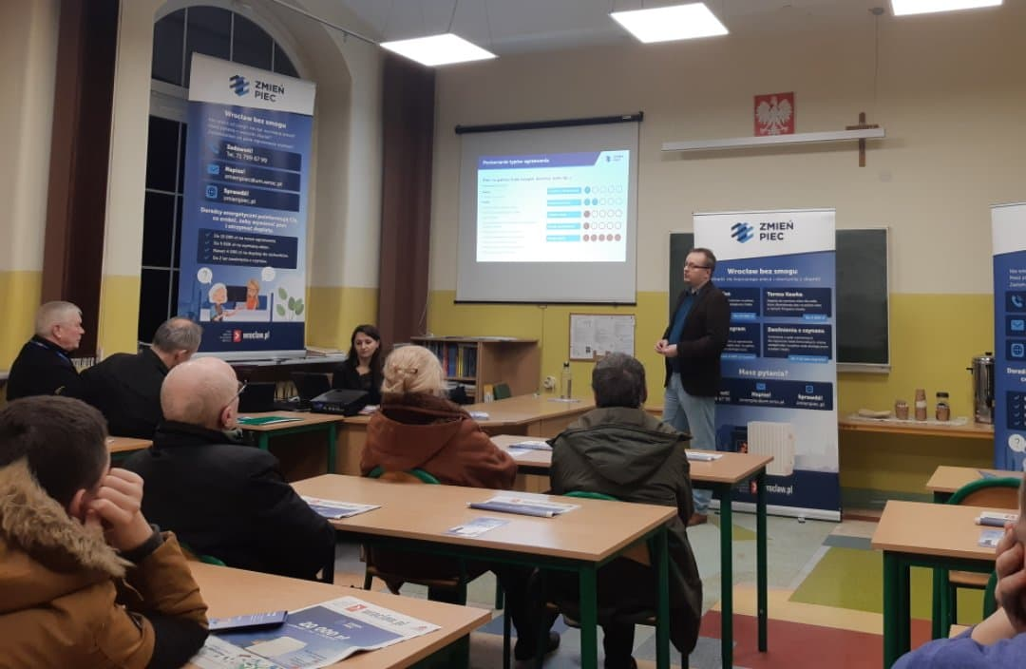
Narzędzia – kampania informacyjno-edukacyjna
Działania informacyjne celowane:
Plakaty informujące o programach dofinansowań oraz terminach spotkań z mieszkańcami zlokalizowane w przestrzeni publicznej oraz w konkretnych bramach.
Ulotki informujące o programach dofinansowań.
Indywidualnie wręczane zaproszenia na spotkania.
Spotkania z mieszkańcami.

Slide 23
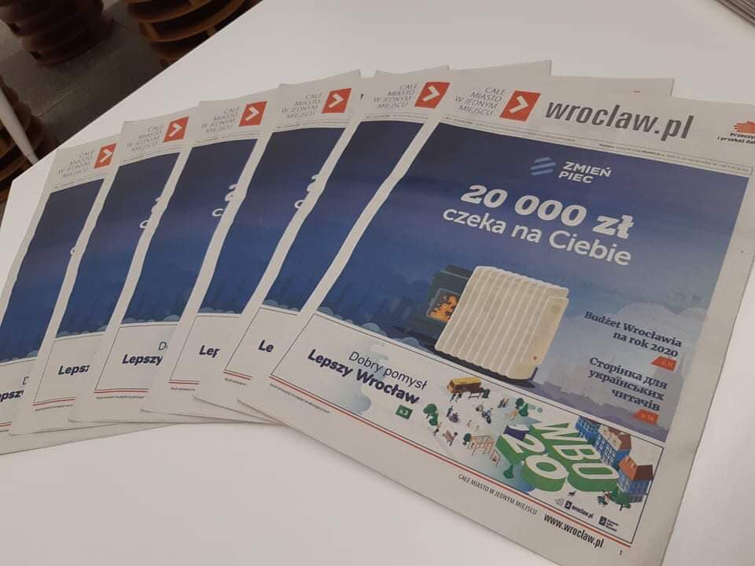
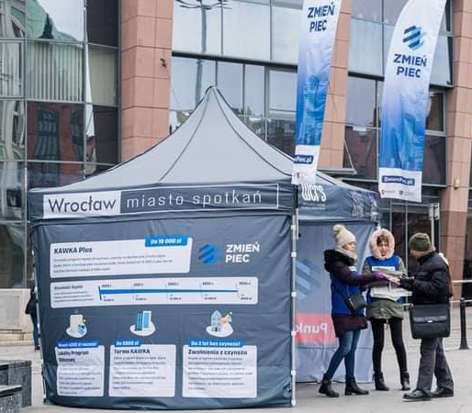
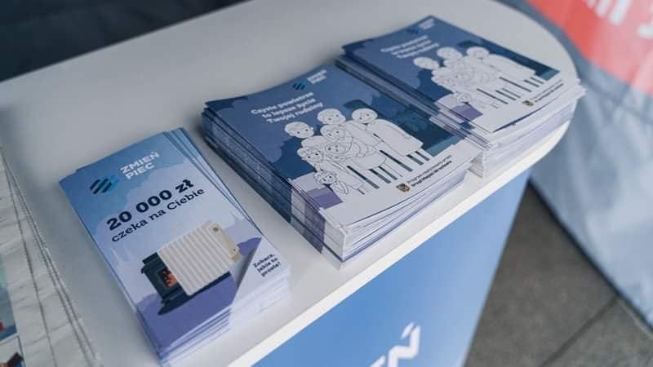
Narzędzia – kampania informacyjno-edukacyjna

Slide 24
Podsumowanie
Podsumowanie
Kampania informacyjno-edukacyjna
Kawka Plus Termo Kawka
Likwidacja w zasobie 100% Komunalnym
Lokalny Program Osłonowy
Zwolnienia i ulgi z czynszów

Slide 25
Podsumowanie
Podsumowanie
Wsparcie w likwidacji pieców
właścicieli 8000 lokali prywatnych
330 mln zł
w latach 2020–2024
Miejskie kamienice bez pieców
do końca 2024 r.

